Slide 1
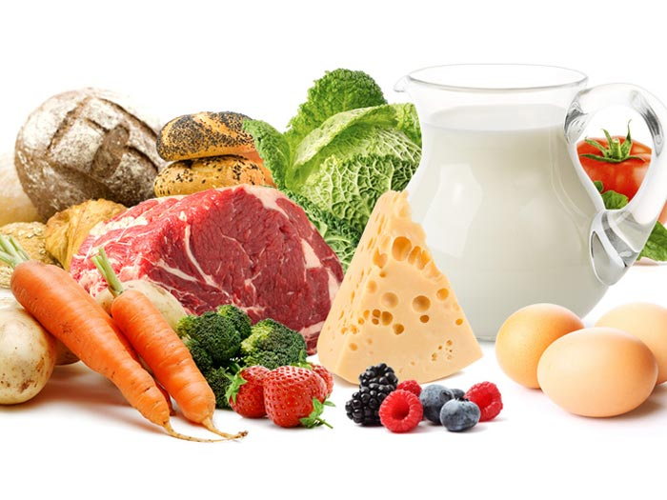
Как правильно выбрать продукты питания полезные для здоровья
Е.А.Кузьмина, врач–гигиенист, зав. отдела ОЗ

Slide 2
Простые и понятные рекомендации для выбора «правильных»продуктов
Обращайте внимание на срок годности!
«Годен до»-означает, что в определенную дату и время продукт теряет годность
Срок хранения- нужно искать дату и время производства продукта
Наличие знаков качества и безопасности продукта
HACCP EAС СТБ
ISO ТУ

Slide 3
HACCP-
аббревиатура от английского «Нazard analysis and Critical Control Point (анализ опасностей и критические контрольные точки)-это наиболее эффективная методика обеспечения безопасности пищевых продуктов
Стандарт НАССР был разработан в США ещё в 60-ых годах прошлого века, во время развития космической программы, чтобы решить проблему питания в космосе. Cледует отметить, что принципы HACCP на сегодняшний день имеют обязательный характер для предприятий общественного питания, а не добровольный набор правил. Соблюдение правил подлежит проверке со стороны государственных органов в странах Таможенного Союза (согласно ТР ТС 021/2011), в т.ч. в Беларуси.

Slide 4
7 принципов HACCP
анализ опасных факторов на производстве
определение критических точек (этапы тех.процесса) в т.ч. ККТ
определение границ контроля каждой КТ
создание систем мониторинга по контролю критических точек производственного процесса
разработка механизма регулирующих действий (при отсутствии контроля)
Разработка процедур проверки
Документирование
всех процедур и данных

Slide 5
EAC-
Единый знак обращения продукции на рынке государств-членов таможенного союза, знак обращения, свидетельствующий о том, что продукция, маркированная им прошла все установленные в технических регламентах таможенного союза процедуры оценки

Slide 6
ISO-
Международный стандарт качества продукции

Slide 7
СТБ ТУ
СТБ- Национальный (государственный) стандарт Беларуси — стандарт, принятый органом по стандартизации государства-члена Евразийского экономического союза. В более широком смысле: стандарт, принятый национальным органом по стандартизации любого государства(в России – РСТ)
ТУ- Технические условия — документ, устанавливающий технические требования, которым должны удовлетворять конкретное изделие, материал, вещество и пр. или их группа. Кроме того, в них должны быть указаны процедуры, с помощью которых можно установить, соблюдены ли данные требования.

Slide 8
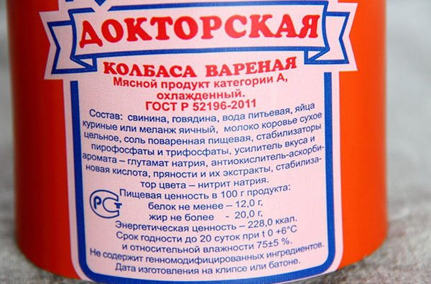
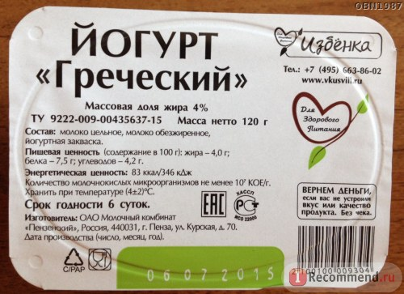
Анализ ингредиентного состава
Состав продукта выглядит как список - в строчку через запятую или столбик. Названия ингредиентов в списке располагаются строго в порядке убывания по количеству, вошедшему в состав продукта.
На первом месте стоят основные ингредиенты. В мясных продуктах это может быть только мясо, в хлебе - мука, в молочных продуктах - молоко.

Slide 9
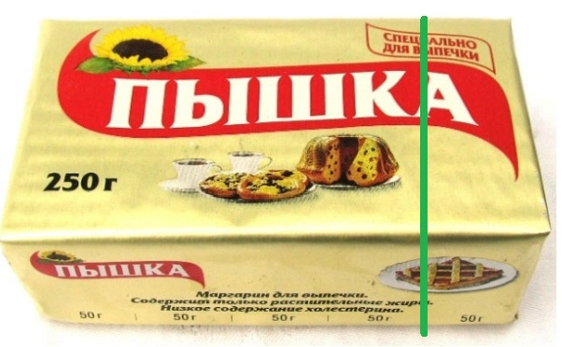
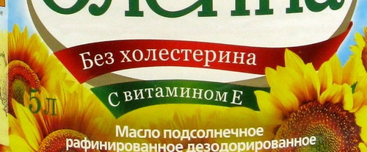
«Без холестерина»
Продукты без холестерина не обязательно очень полезны для здоровья. Например, нет холестерина в спредах, сделанных на основе растительных масел, многих кондитерских жирах и дешевых маргаринах. Эти продукты высококалорийны и содержат трансжиры (трансизомеры жирных кислот).Трансжиры - это форма молекул жирных кислот, которые образуются во время создания маргарина из растительного масла. Диетологи рекомендуют ограничивать их потребление, так как они, как и насыщенные жирные кислоты, существенно повышают риск развития сердечно-сосудистых
заболеваний.

Slide 10
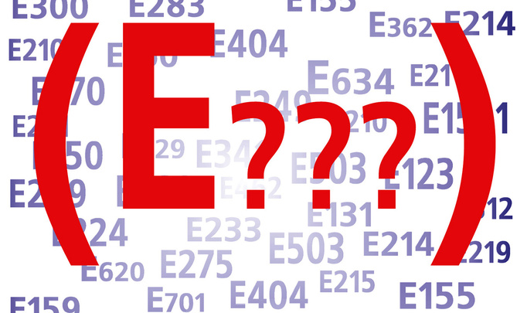
Пищевые добавки-
вещества, добавляемые в технологических целях в пищевые продукты в процессе производства, упаковки, транспортировки или хранения для придания им желаемых свойств, например,определённого аромата (ароматизаторы),цвета(красители),длительности хранения(консерванты),вкуса,консистенции и т.д
Индекс Е в обозначении пищевых добавок означает, что вещество
одобрено специальной
комиссией ВОЗ для
использования в пищевой
промышленности Европы.

Slide 11
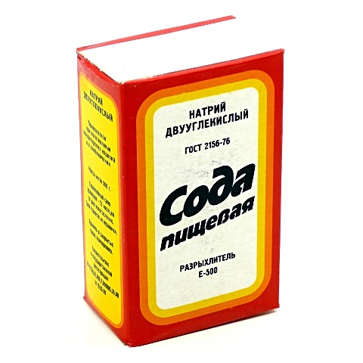
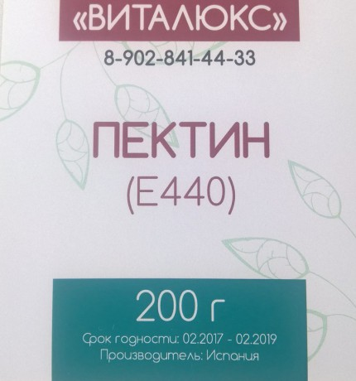
Полезные Е-добавки ?
Не все «Е» - искусственного происхождения. Например, Е 440 - полезный для пищеварения яблочный пектин, Е 300 - витамин С, а Е306- известный антиоксидант витамин Е, добавка Е-163 (краситель) — всего лишь антоциан из виноградной кожуры. Е -330, 309 лимонная кислота, Е 500-гидрокарбонат натрия-обычная сода и т.д

Slide 13
Опасные Е-добавки

Slide 14
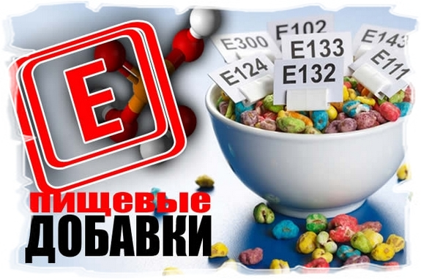
Например, консерванты Е-230, Е-231 и Е-232 (бифенилы, дифенилы) — они используются при обработке фруктов -эти «консерванты» не что иное, как производные фенола! Сильный яд, который, попадая в наш организм постоянно в малых дозах, провоцирует развитие опухолей, а в больших — отравление.

Slide 16
Генетически модифицированная пища
это продукты питания, полученные из генетически модифицированных организмов (ГМО) — растений, животных или микроорганизмов.
Генетически модифицированные организмы получают новые свойства как правило благодаря переносу в геном новых генов
Установить 100%-ю безопасность любых пищевых продуктов научно невозможно. Однако генетически-модифицированные продукты проходят подробные исследования, которые базируются на современных научных знаниях.
Одним из возможных рисков употребления генетически модифицированной еды рассматривается её потенциальная аллергенность

Slide 17
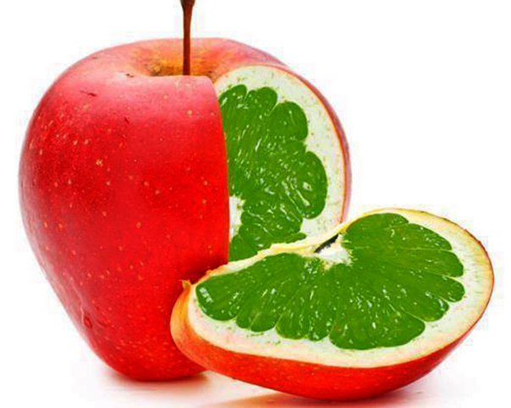
Более 80 % всей выращиваемой сои и 30 % кукурузы в мире генномодифицированы. Большинство посевных площадей в мире, отведенных под генетически модифицированные растения, заняты соей, кукурузой, хлопчатником и рапсом.

Slide 20
В свою очередь специалисты-противники ГМО приводят данные исследований, подтверждающих негативное влияние ГМО как на человека, так и в целом на окружающую среду. В многочисленных докладах говорится о том ощутимом вреде, который наносят ГМ-продукты здоровью человека. В частности возможно возникновение аллергических реакций, угнетение иммунной системы человека. Могут быть выявлены различные расстройства обмена веществ. Известно, что в Швеции, где трансгенные продукты запрещены к реализации, только 7% населения болеет аллергией, тогда как в США, где такая пища в широком доступе доля аллергиков — 70,5%. В результате длительного потребления продуктов, содержащих ГМО, может развиться устойчивость патогенной микрофлоры человека к антибиотикам, что в свою очередь приведет к возникновению трудностей при лечении различных заболеваний.

Slide 21
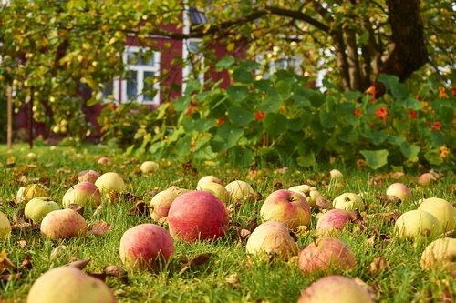
Спасибо за внимание!

